Slide 1

TRƯỜNG TIỂU HỌC VĨNH QUỲNH
CHUYÊN ĐỀ MÔN ĐỊA LÍ
GIÁO VIÊN: NGUYỄN THỊ BÍCH

Slide 2








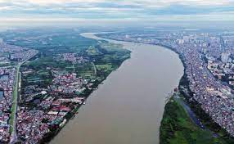









Slide 3

Câu 1. Nước ta thuộc khí hậu nào?
Nước ta thuộc khí hậu nhiệt đới gió mùa

Slide 4

Bạn là người may mắn!

Slide 5
Câu 3. Khí hậu miền Bắc và miền Nam
khác nhau như thế nào?
Miền Bắc: có mùa hạ, mùa đông lạnh, mưa phùn.
Miền Nam: nóng quanh năm, mùa mưa, mùa khô rõ rệt.

Slide 6
Câu 4. Nêu đặc điểm của khí hậu nhiệt đới gió mùa ở nước ta?
Khí hậu nhiệt đới gió mùa có: nhiệt độ cao, gió và mưa thay đổi theo mùa.

Slide 7
ĐỊA LÍ
Bài 4: SÔNG NGÒI

Slide 8
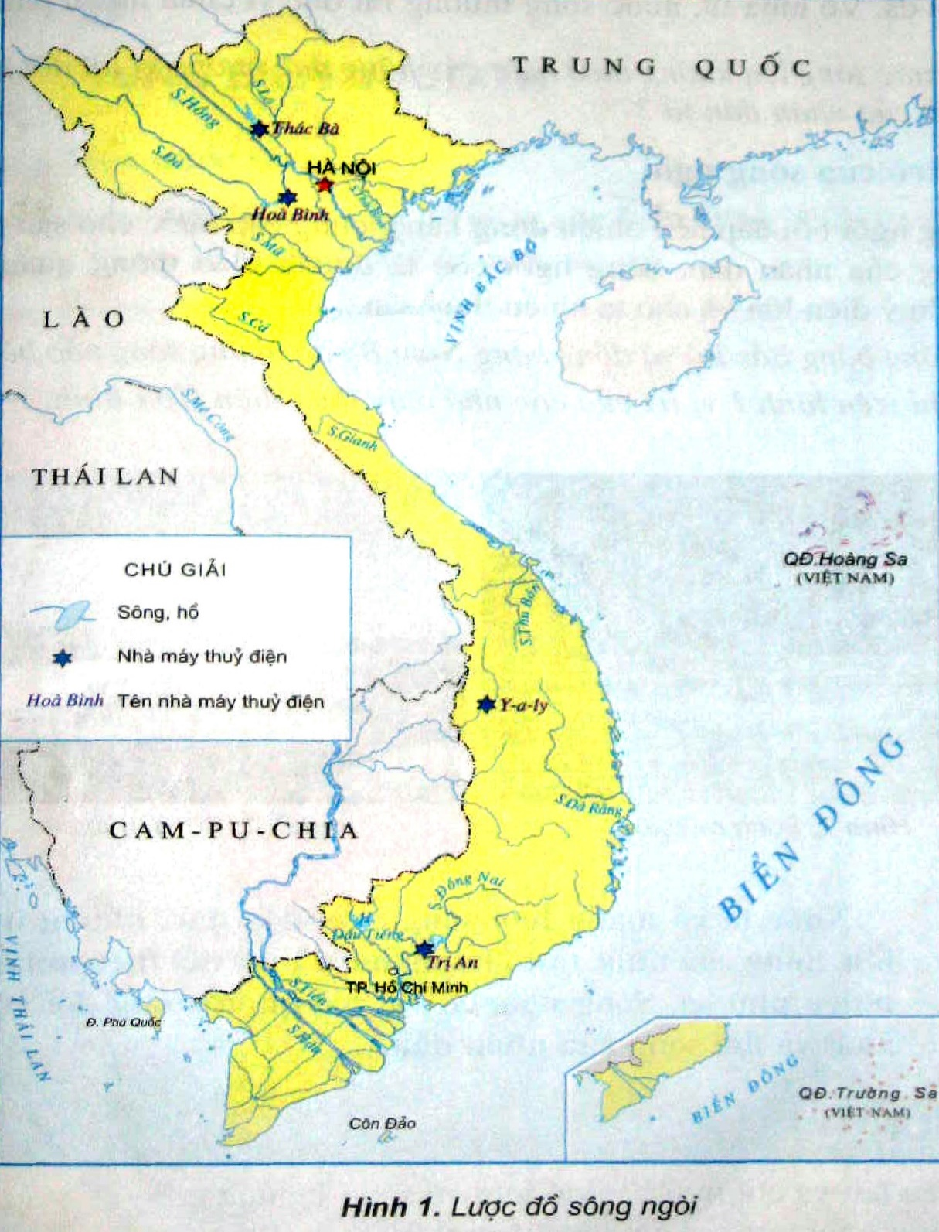
CÂU HỎI THẢO LUẬN
1. Nêu tên và chỉ trên lược đồ một số sông ở miền Bắc nước ta.
2. Nêu tên và chỉ trên lược đồ một số sông ở miền Nam nước ta.
3. Nêu tên và chỉ trên lược đồ một số sông ở miền Trung. Sông ngòi miền Trung có đặc điểm gì?
4. Chỉ các sông có tên trên Hình 1

Slide 9
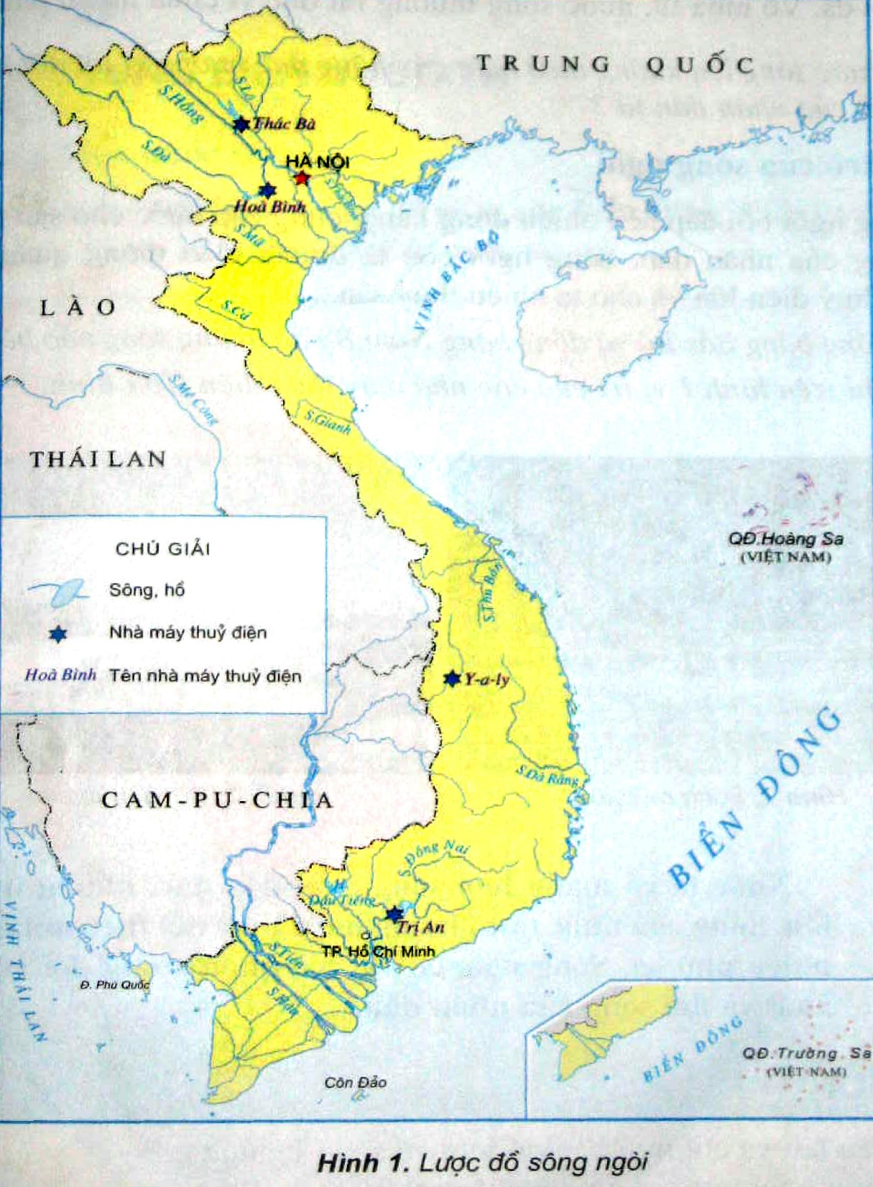
1. Nêu tên và chỉ trên lược đồ một số sông ở miền Bắc nước ta.
Sông Hồng
Sông Thái Bình
Sông Đà
Sông Lô

Slide 10

2.
Nêu tên và chỉ trên lược đồ một số sông ở miền Nam nước ta.
- Miền Nam: Sông Tiền, sông Hậu, sông Đồng Nai…

Slide 11

3. Nêu tên và chỉ một số sông ở miền Trung. Sông ngòi ở miền Trung có đặc điểm gì?
Sông ở miền Trung thường ngắn, nhỏ và dốc.

Slide 12
4. Chỉ các sông có tên trên Hình 1

Slide 13
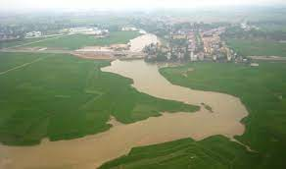
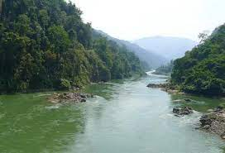
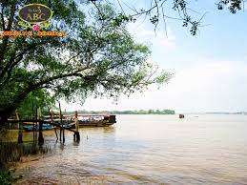
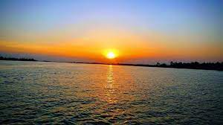
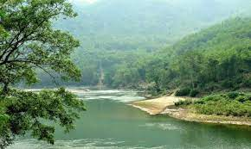
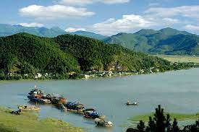
Sông Hồng
Sông Đà
Sông Tiền
Sông Hậu
Sông Mã
Sông Cả

Slide 14
SÔNG NGÒI
ĐỊA LÍ
1. Nước ta có mạng lưới sông ngòi dày đặc.

Slide 15
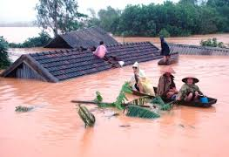
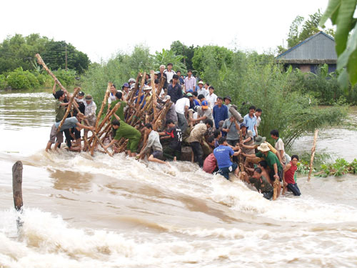
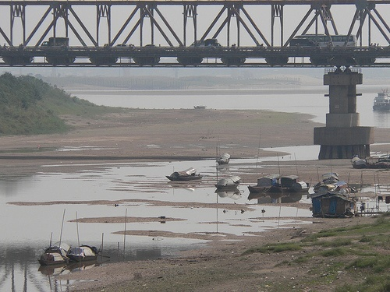
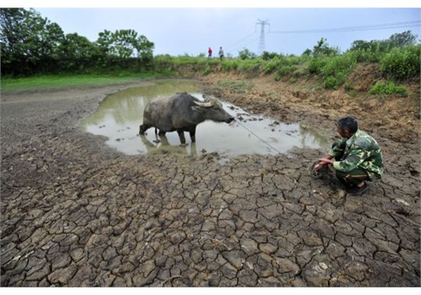
Mùa nước lũ
Mùa nước cạn

Slide 16
- Dựa vào mục 2 và ảnh 2, 3 trang 75,76 SGK, hoàn thành bảng sau.
Thời gian | Đặc điểm | Ảnh hưởng tới đời sống và sản xuất
Mùa mưa
Mùa khô

Slide 17
Thời gian | Đặc điểm | Ảnh hưởng tới đời sống và sản xuất
Mùa mưa
Mùa khô
- Nước dâng lên nhanh - Gây lũ lụt.
Ảnh hưởng tới giao thông.
Đe doạ đời sống, mùa màng .....
- Nước sông hạ thấp
- Lòng sông trơ ra những bãi cát.
- Ảnh hưởng tới giao thông, nhà máy thuỷ điện, mùa màng….

Slide 18
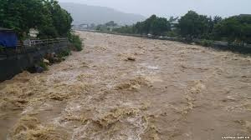
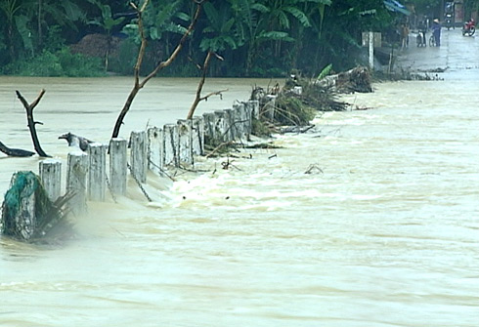
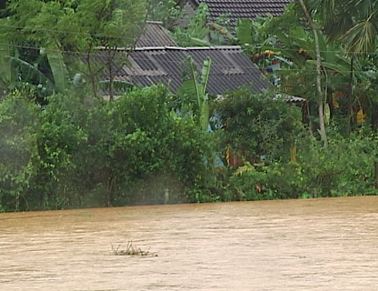
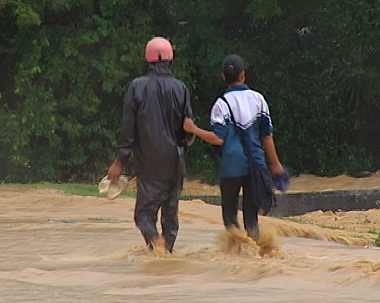
Mùa lũ, nước sông dâng cao làm ảnh hưởng tới đời
sống và sản xuất của nhân dân

Slide 19
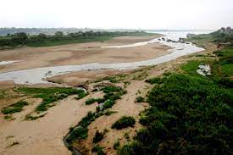
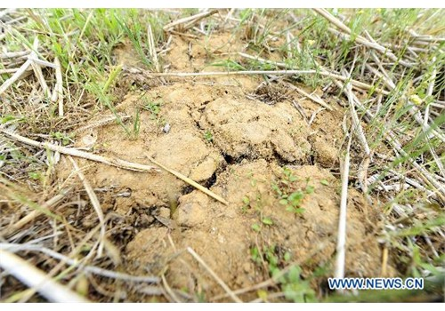
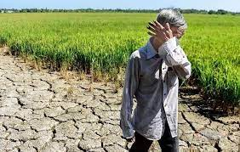
Mùa cạn, nước sông cạn gây nhiều khó khăn cho
đời sống và sản xuất của nhân dân

Slide 20
Mưa to,
mưa nhiều
Nước
sông nhiều
MÙA MƯA
NƯỚC THAY ĐỔI THEO MÙA
KHÍ HẬU
Ít mưa,
khô hạn
Nước
sông ít
MÙA KHÔ

Slide 21
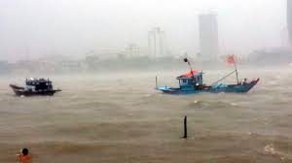
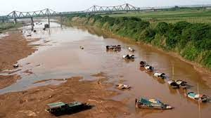
Mùa nước lũ
Mùa nước cạn

Slide 22
SÔNG NGÒI
ĐỊA LÍ
1. Nước ta có mạng lưới sông ngòi dày đặc.
2. Sông ngòi nước ta có lượng nước thay đổi theo mùa và có nhiều phù sa.
3. Vai trò của sông ngòi

Slide 23
Dựa vào mục 3 SGK, em hãy nêu vai trò của sông ngòi đối với nước ta.

Slide 24
Bồi đắp nên nhiều đồng bằng
Vai trò của sông ngòi

Slide 25
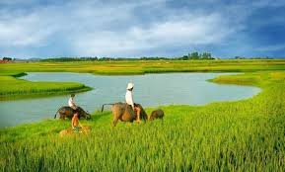
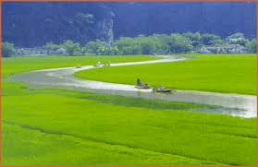
Đồng bằng phì nhiêu

Slide 26
Cung cấp nước sinh hoạt và sản xuất
Bồi đắp nên nhiều đồng bằng
Là nguồn thủy điện
Vai trò của sông ngòi

Slide 27
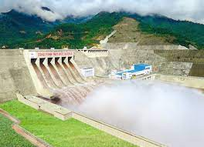
Nhà máy thủy điện Hòa Bình

Slide 28
Cung cấp nước sinh hoạt và sản xuất
Bồi đắp nên nhiều đồng bằng
Là nguồn thủy điện
Vai trò của sông ngòi
Là đường giao thông

Slide 29
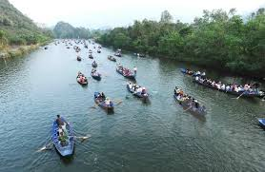
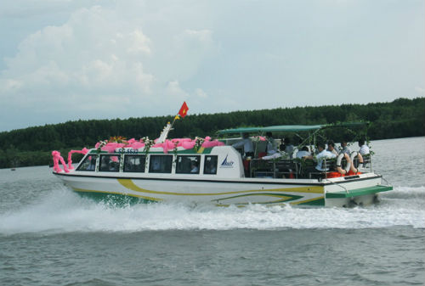
Là đường giao thông

Slide 30
Cung cấp nước sinh hoạt và sản xuất
Bồi đắp nên nhiều đồng bằng
Là nguồn thủy điện
Vai trò của sông ngòi
Là nơi nuôi trồng, cung cấp thủy sản
Là đường giao thông
Điều hòa
khí hậu

Slide 31
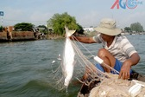
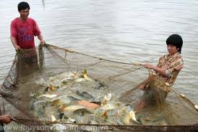

Slide 32
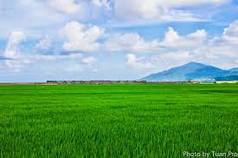
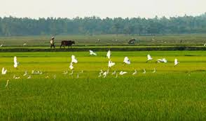

Slide 33
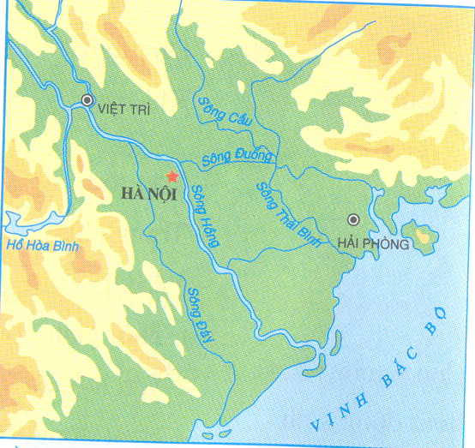
Lược đồ đồng bằng Bắc Bộ

Slide 34
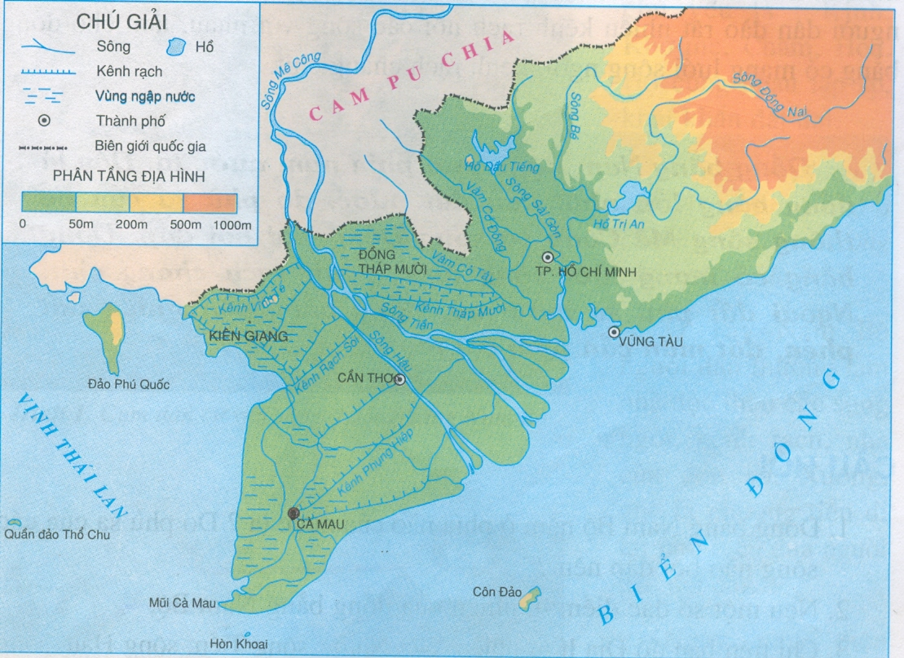
Lược đồ đồng bằng Nam Bộ

Slide 35
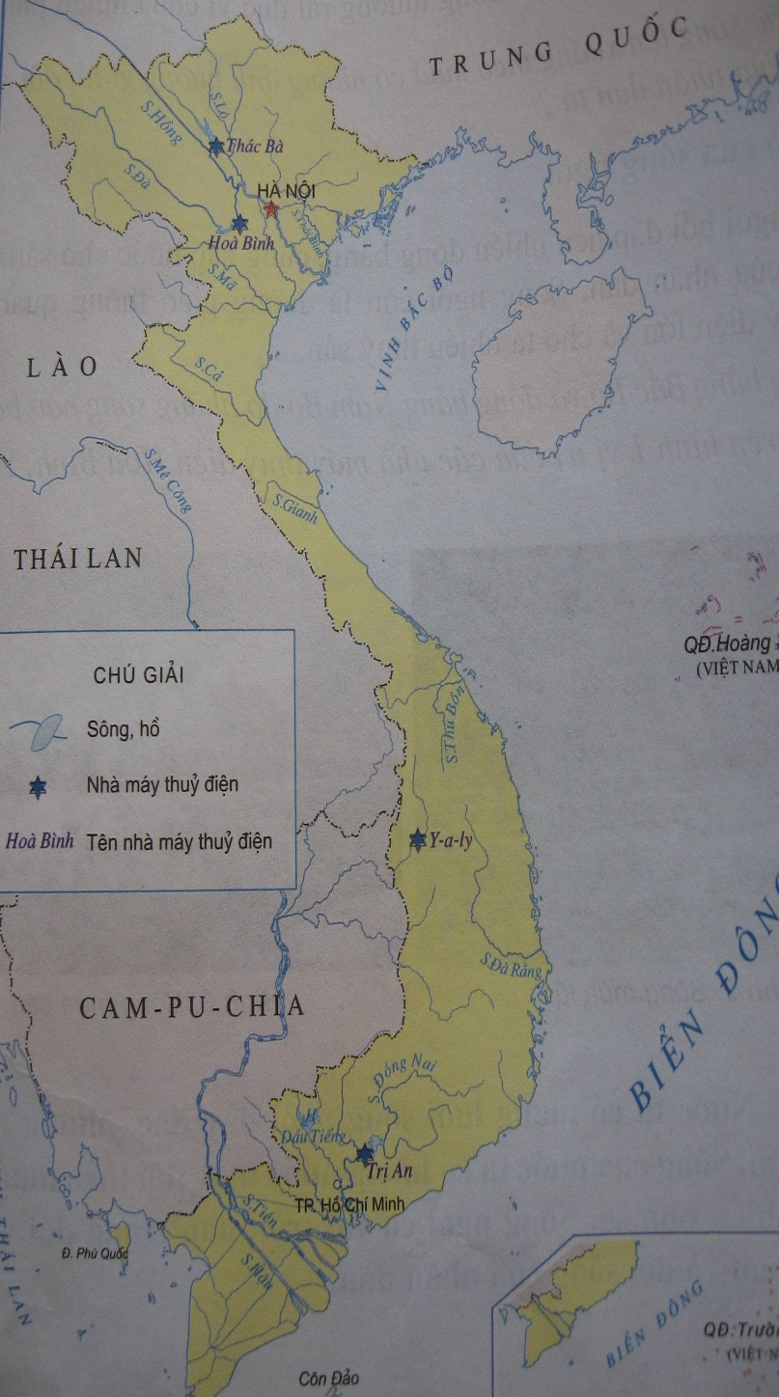
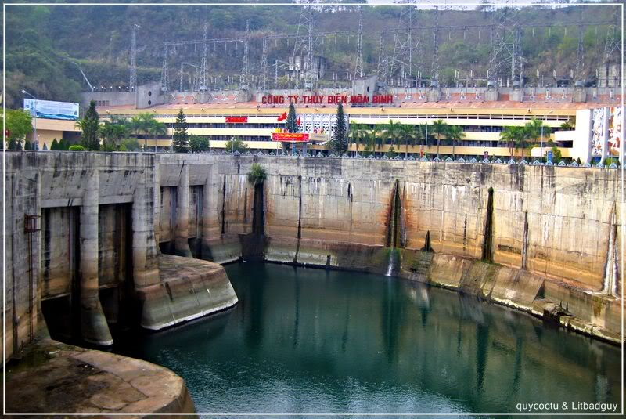
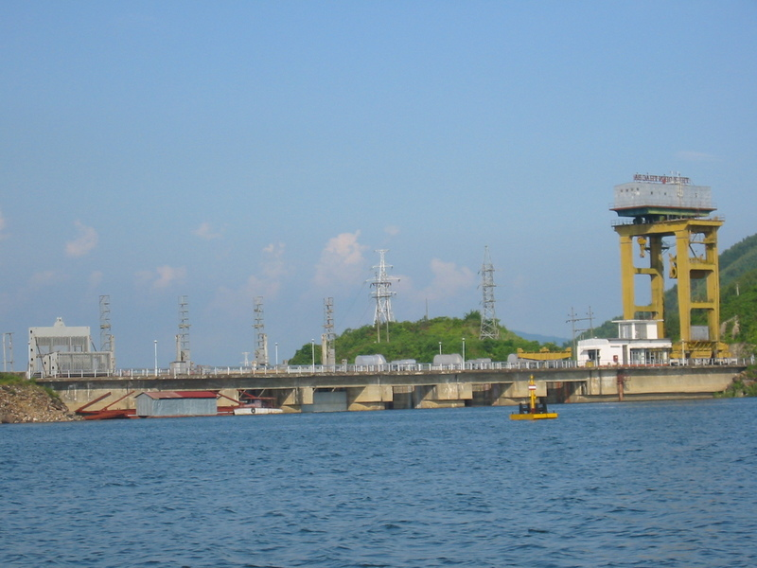
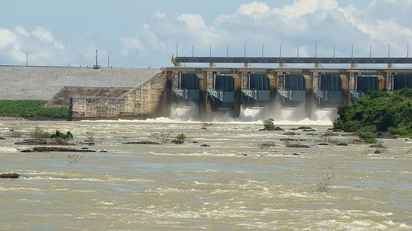
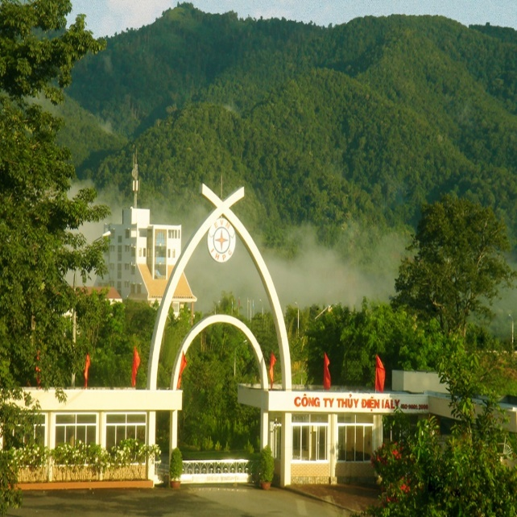
Thủy điện Thác Bà
Thủy điện Hòa Bình
Thủy điện Trị An
Thủy điện Y-a-ly
Hình 1: Lược đồ sông ngòi

Slide 36
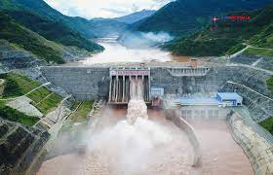
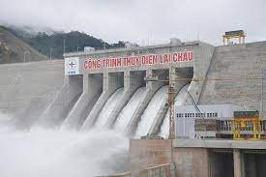
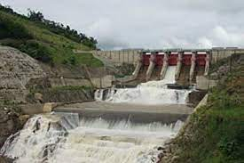
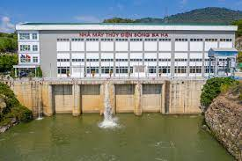
Nhà máy thủy điện Sơn La
Nhà máy thủy điện Lai Châu
Nhà máy thủy điện Hàm Thuận – Đa Mi
Nhà máy thủy điện sông Ba Hạ

Slide 37
Cung cấp nước sinh hoạt và sản xuất
Bồi đắp nên nhiều đồng bằng
Là nguồn thủy điện
Vai trò của sông ngòi
Là nơi nuôi trồng, cung cấp thủy sản
Là đường giao thông
Điều hòa
khí hậu

Slide 38
SÔNG NGÒI
ĐỊA LÍ
1. Nước ta có mạng lưới sông ngòi dày đặc.
2. Sông ngòi nước ta có lượng nước thay đổi theo mùa và có nhiều phù sa.
3. Vai trò của sông ngòi
Bồi đắp nên nhiều đồng bằng
Cung cấp nước cho sinh hoạt và sản xuất
Là nguồn thủy điện
Là đường giao thông
Điều hòa khí hậu
Là nơi nuôi trồng, cung cấp thủy sản
…

Slide 39
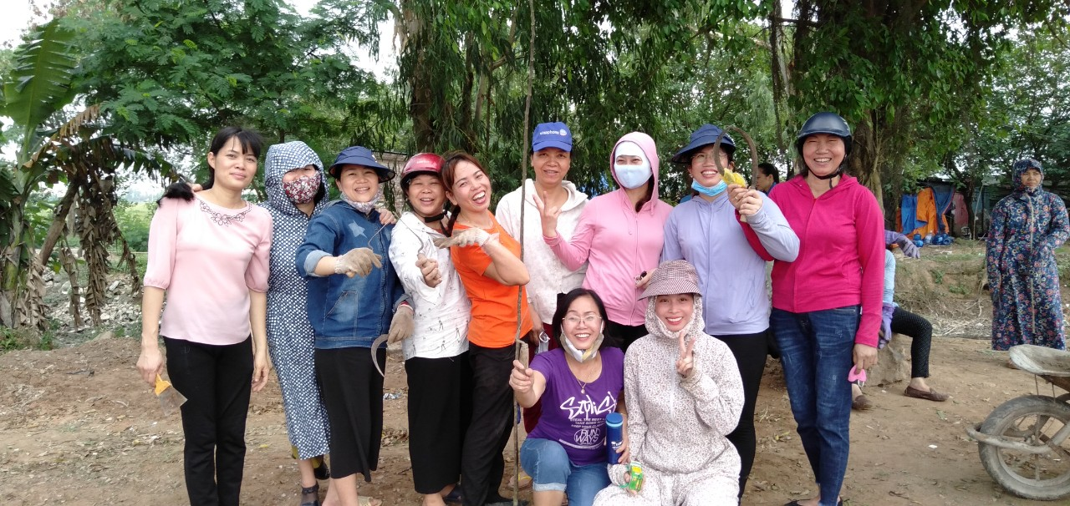
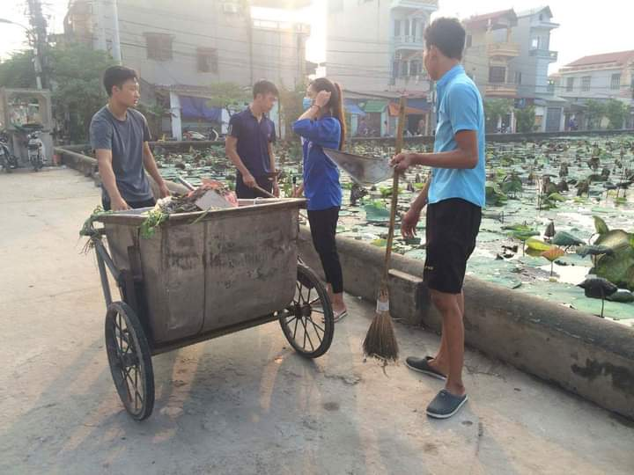
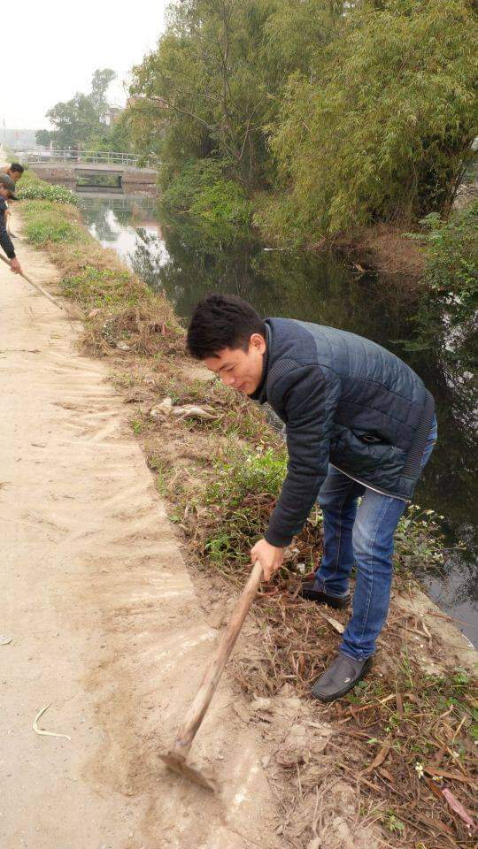
BẢO VỆ MÔI TRƯỜNG VÀ XÂY DỰNG THẾ GIỚI
XANH – SẠCH – ĐẸP

Slide 40
Địa lí
Sông ngòi
Nước ta có mạng lưới sông ngòi dày đặc, nhưng ít sông lớn. Sông của nước ta có lượng nước thay đổi theo mùa và có nhiều phù sa. Sông ngòi có vai trò quan trọng đối với sản xuất và đời sống của nhân dân ta.

Slide 41
TRƯỜNG TIỂU HỌC VĨNH QUỲNH
XIN CẢM ƠN !

